Slide 1
Aprendizaje interdisciplinario Proyecto Bienestar y Salud
IVº MEDIO
FECHA DE ENTREGA: 19 DE JUNIO

Slide 2
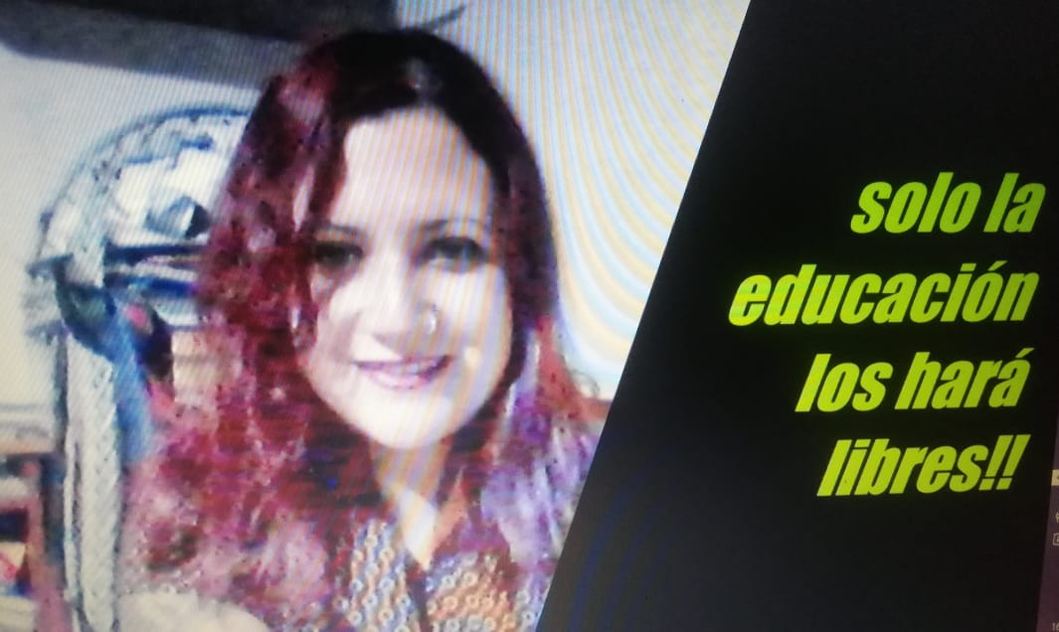
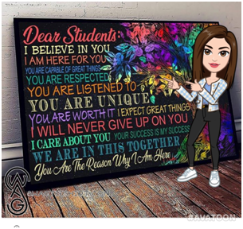
Profesores
IGNACIO RÍOS Historia entregotarea2@gmail.com | KARLA MÉNDEZ Religión karlamendezaravena@gmail.com
LETICIA ARELLANO Inglés larellanosilva@gmail.com | CARLA PARADA Educación física profe.carlaparada@gmail.com | MARCELO RUZ Educación física marceloruz1981@gmail.com

Slide 3
Instrucciones generales
Palabras iniciales
Primero necesitamos estar bien con nosotros mismos, cuidar nuestra salud y la de quienes me rodean. Es por esto que los profesores de Segundo Ciclo te quieren invitar a formar parte de esta actividad diseñada con especial cariño, para que puedas compartir, reflexionar, aprender y vivenciar distintas experiencias ligadas al Bienestar y Salud. Así nos cuidamos, pero también aprendemos al mismo tiempo. Una parte importante de este trabajo es compartir lo que aprendas con las personas que te rodeas hoy, que te acompañan en este presente o alguien que sabes que lo necesite.
Objetivos del Proyecto
Aportar a mi bienestar y salud personal.
Contribuir a la salud de los demás.
Compartir y reflexionar de lo que aprendo en torno al bienestar y la salud con quienes me rodean.

Slide 4
Instrucciones generales
¿Qué es Bienestar y Salud para la Comunidad Arrupiana?
La Salud es un estado de completo bienestar físico, emocional, espiritual, mental y social, y no solamente por la presencia o ausencia de una enfermedad, también inciden factores (internos y/o externos) económicos, ambientales, de la seguridad alimentaria, entre otros. Podemos ponerla en práctica para prevenir, disminuir y sanar enfermedades, o bien, disfrutar y gozar de una buena salud o también aportar y mejorar el entorno de quienes me rodean.
Es muy importante que trabajes tu concepto de salud y visualices que es lo que te aporta bienestar!

Slide 5
Instrucciones generales
Etapas del proyecto
Leer atentamente cada actividad: Cada asignatura te propondrá preguntas y desafíos a realizar en torno a la salud y el bienestar desde diferentes enfoques.
Reflexionar con paciencia y responder: Luego, a medida que vayas avanzando en las actividades por asignatura, te darás cuenta que hay actividades teóricas, prácticas y didácticas, algunas de ellas diseñadas para ser compartidas con tus círculos cercanos. No olvides que este es tu espacio de aprendizaje, aprovecha y date el tiempo.
Compartir y pedir ayuda! Es importante para el bienestar social compartir tus conocimientos con quienes te rodean, las actividades están preparadas para que te sientas en libertad de crear, si no se te ocurren ideas puedes contactarte con tus profesores!
*Nota: Es importante que hagas llegar tus resultados a un profesor, nos fijamos en tu creatividad y claridad del mensaje entregado.
1
2
3

Slide 6
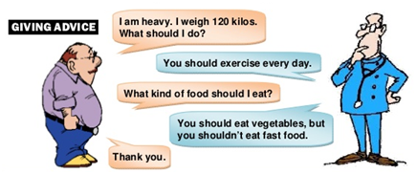
INGLÉS
What should you do to be healthy?
Queridos estudiantes, espero que se encuentren muy bien junto a los suyos; en esta ocasión aprenderemos a dar consejos en Inglés. Es muy simple, sólo tienes que agregar SHOULD o SHOULDN´T antes del verbo:
You SHOULDN´T eat fast food = Tú NO DEBERIAS comer comida rápida
Look at the example:
Al final de esta actividad serás capaz de decir lo que debes hacer y lo que no para mantener una vida saludable. Estás listo para practicar la estructura y vocabulario antes del gran desafio?

Slide 7
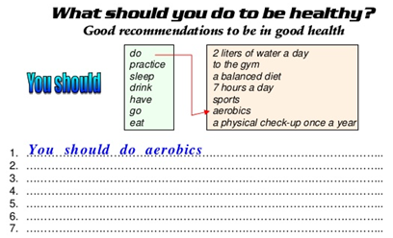
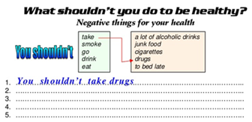
INGLÉS
Let´s practice!
1.-Qué debemos hacer para mantenernos saludables?
(Une las 3 columnas para formar una recomendación)
2.-Qué no debes hacer para mantener una vida saludable?
(Une las 3 columnas para formar una recomendación)
Ahora que ya sabes dar consejos y has reflexionado de lo que significa llevar una vida saludable te invito a elaborar un afiche visualmente atractivo; con imágenes, colores, recortes, etc. mediante el cual trates de convencer al lector de seguir estos consejos para mantener una vida saludable, sólo debes incluir 2 recomendaciones: una con SHOULD y la otra con SHOULDN´T. Envía la foto de tu afiche o un word a mi correo o whatsapp.
you can do it!!!

Slide 8
HISTORIA
Hoy en día nos estamos viendo enfrentados a un problema global llamado “Cambio Climático”, el 97% de los científicos a nivel mundial están de acuerdo que la actividad del ser humano está incidiendo en el aumento de la temperatura a nivel global, lo cual ha causado sequías, inundaciones, heladas, etc., en lugares en donde antes no se veían esos fenómenos, provocando extinciones de especies, hambre y enfermedades, entre otros problemas.
Los años 2015 al 2018 fueron los años más calurosos desde que se tiene registro; por eso es importante que disminuyamos nuestra huella de carbono para ralentizar y ¿por qué no?, frenar el cambio climático.
“Somos lo que comemos” dice el famoso dicho, y el mundo es lo que hacemos de él.
Lo queramos o no, somos miembros de una sociedad de la cual somos todos responsables de su bienestar.
¿Has pensado que una alimentación saludable puede ayudar a reducir tu huella hídrica y de carbono?
Una dieta saludable a través de una reducción de gastos de producción y sanitarios (al no enfermarnos tanto) puede reducir hasta un 17% tu huella hídrica y de carbono, por eso es importante encauzar la dieta hacia una que permita un desarrollo sustentable a largo plazo.
¡Menos carnes rojas, más frutas y verduras!
¿Sabías? La ganadería es responsable del 14,5% de las emisiones de gases de efecto invernadero.
Huella hídrica: Indicador del uso de agua de manera directa o indirecta de un consumidor.
Huella de Carbono: Medida de impacto que provoca el ser humano al medio ambiente según la cantidad de emisiones provocadas por el consumo indirecto o directo de productos. Media en peso de dióxido de carbono al año.
Desarrollo sustentable: Satisfacer las necesidades de las generaciones presentes sin comprometer las capacidades que tienen las generaciones futuras para satisfacer sus propias necesidades.
ACTIVIDADES
¿Qué otras consecuencias favorables podría tener una dieta saludable en la lucha contra el cambio climático? Investiga.
Reflexiona sobre tus hábitos alimenticios. ¿Son viable a largo plazo si el cambio climático empeora? ¿Cómo podrías cambiar y/o mejorar tu alimentación para que sea sustentable?
¡Las siguientes fuentes te van a interesar!
1.- El cambio climático es una realidad
2.- La dieta ideal para combatir el cambio climático
3.- ¿Qué se entiende por desarrollo sustentable?

Slide 9
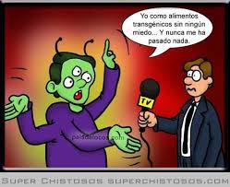
RELIGIÓN
Como ya hemos visto, no cabe duda alguna que la alimentación saludable es un elemento imprescindible en nuestras vidas…Sin embargo, debido a factores socioeconómicos decisivos a veces se hace difícil el acceso a una alimentación saludable y equilibrada.
Muchas veces desconocemos cuales son los orígenes y procedimientos de los alimentos que están en nuestra mesa, y como consecuencia inmediata de esto se ve afectada nuestra salud. Por este motivo las y los invito a ver el mini documental adjunto en el link, para que juntos tomemos conciencia de los alimentos que estamos consumiendo.
https://www.youtube.com/watch?v=VOrMVkzZBnQ
Actividad sugerida: realiza esta pequeña encuesta en tus redes sociales: “¿conoces a Monsanto? Si-No ¿sabes qué son los alimentos transgénicos? Si-No” Luego crea un afiche, video, mensaje, etc, informando a tus contactos de redes sociales acerca de qué es Monsanto y los alimentos transgénicos.
Porque cuidar la vida en todas sus dimensiones es tarea de tod@s, cuidemos nuestros alimentos.

Slide 10
EDUCACIÓN FÍSICA
Alimentación saludable
¿Qué son los nutrientes?
Los nutrientes son sustancias que se encuentran en los alimentos y son necesarios para el organismo, pues se ocupan de su crecimiento, del buen funcionamiento de los sistemas y además proporcionan energía para las diferentes actividades. Estos se clasifican: en micronutrientes y macronutrientes.
Los micronutrientes se agrupan en las vitaminas y los minerales que son necesarios en pequeñas cantidades para mantener la salud, pero no para producir energía.
Los macronutrientes se agrupan en las proteínas, los hidratos de carbono y los lípidos (grasas), que van a servir a nuestro organismo para realizar diferentes funciones y suministran la mayor parte de la energía.
Los alimentos una vez digeridos en el estómago, se convierten en nutrientes los cuales son absorbidos en el intestino delgado, ingresando de esta forma al torrente sanguíneo.
No olvides que alimentarse no es lo mismo que nutrirse, ya que no todos los alimentos contienen la misma proporción de nutrientes.
La manera de combinar alimentos no sólo influye en la digestión, ni en el aprovechamiento de los nutrientes, sino, que puede ser un aliado para mantener un peso adecuado. Sabemos que una dieta equilibrada, la proporción de los macronutrientes deber ser:

Slide 11
EDUCACIÓN FÍSICA

Slide 12
EDUCACIÓN FÍSICA
ACTIVIDADES
Crea una minuta de alimentación semanal, en base a la información entregada.
Crea y realiza una receta saludable y preséntala en fotos o vídeo, utilizando las recomendaciones antes mencionadas, con alimentos que tengas a la mano en tu casa. Por ejemplo: Panqueques con avena, lentejas con arroz, etc.
Envíanos las actividades a nuestros e-mails.

Slide 13
Área psicosocial y familiar

Slide 14
A compartir lo aprendido!
Suerte y te deseamos mucho Bienestar!
Con cariño, Profesores del Segundo Ciclo.
FECHA DE ENTREGA: 19 DE JUNIO

